Slide 1
ȘCOALA GIMNAZIALĂ ,,MIRON COSTIN” SUCEAVA EDUCAȚIE FINANCIARĂ 2016-2017 aprilie-mai

Slide 2
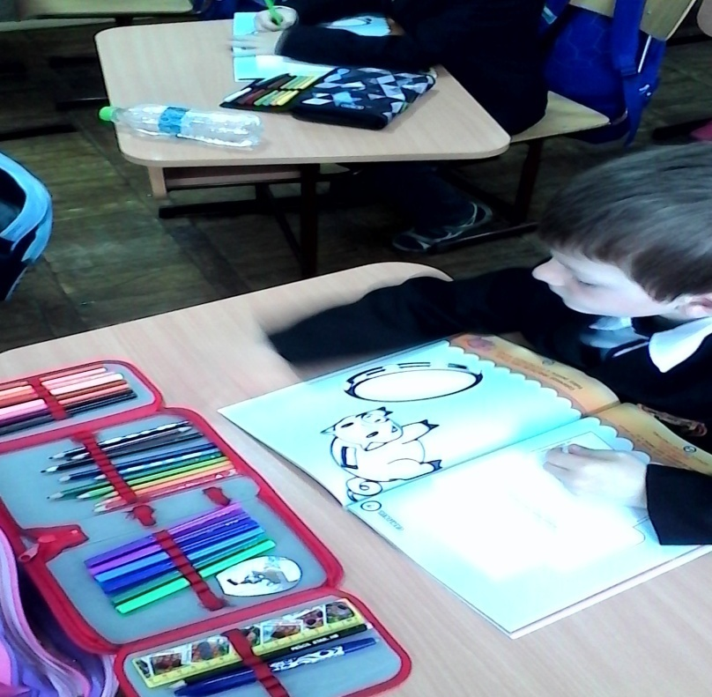
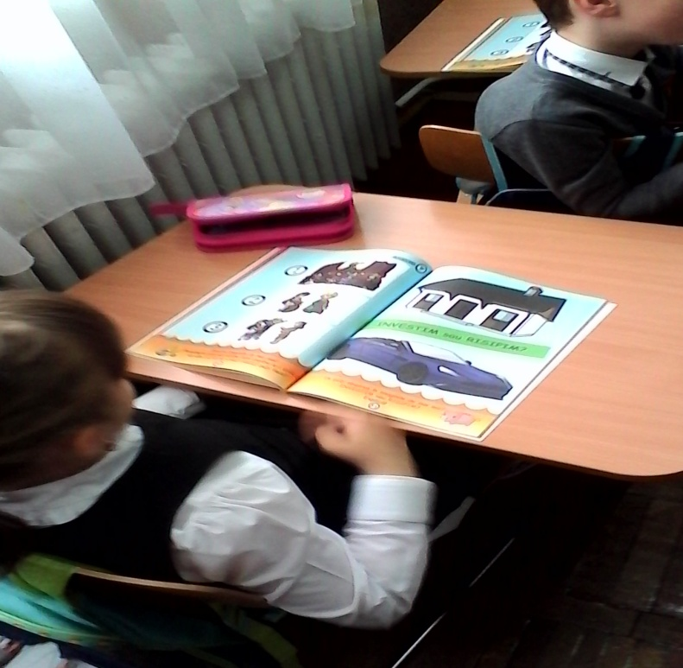
Serviciile bancare electronice
CLASA CP F
Prof. înv. primar, Stupiuc Corina
Aprilie 2017

Slide 3
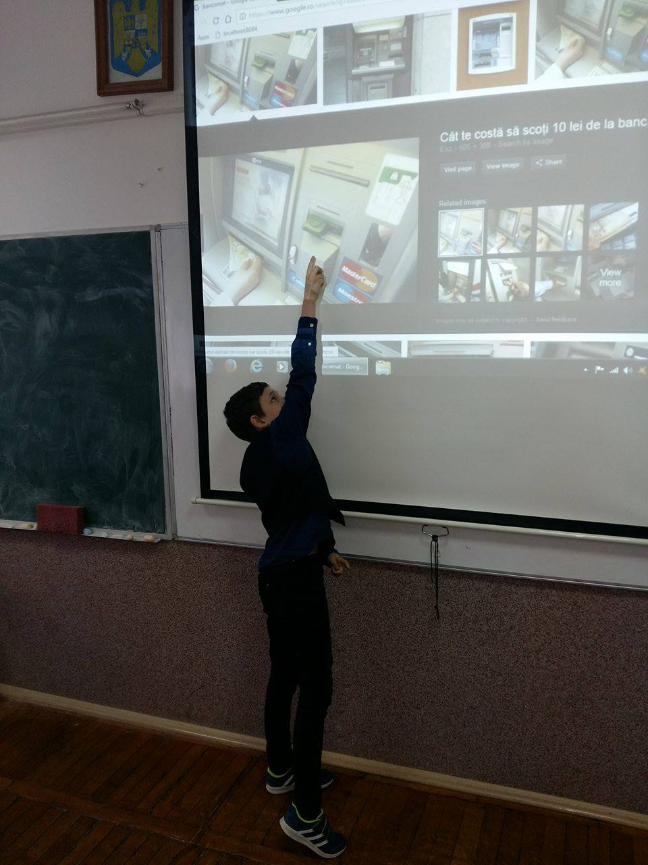
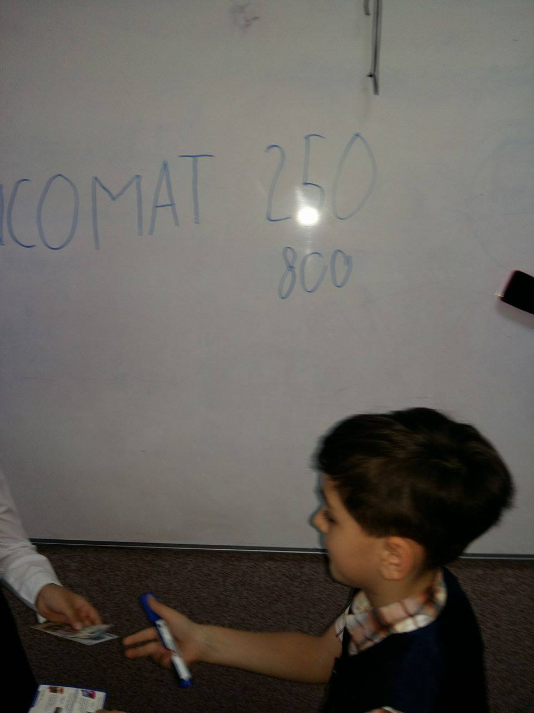
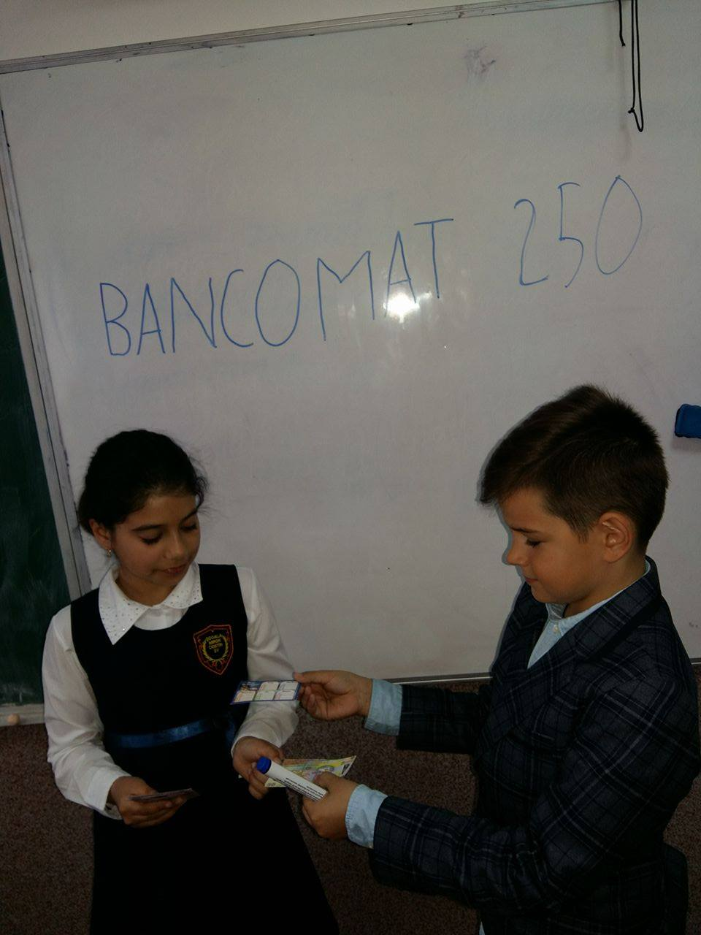
Serviciile bancare electronice
CLASA a II-a A
Înv. Gherasim Gabriela
Aprilie 2017

Slide 4
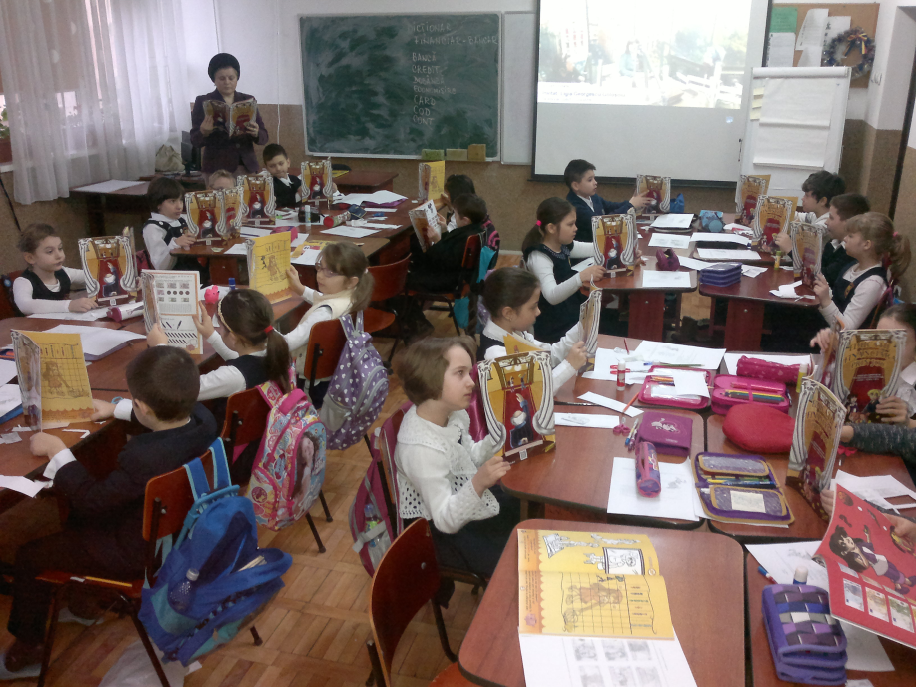
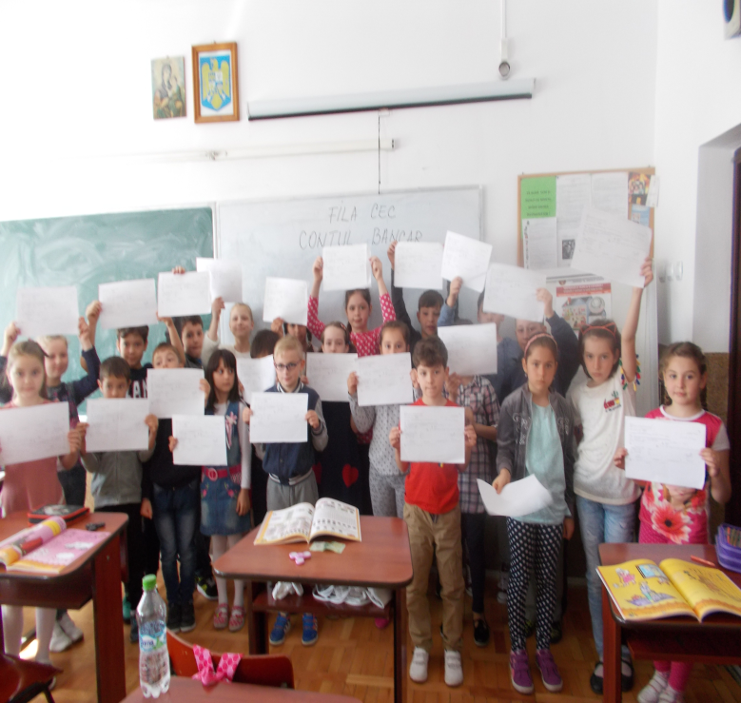
Serviciile bancare electronice
CLASA a II-B
prof. Popescu Doina Elena
Aprilie 2017

Slide 5
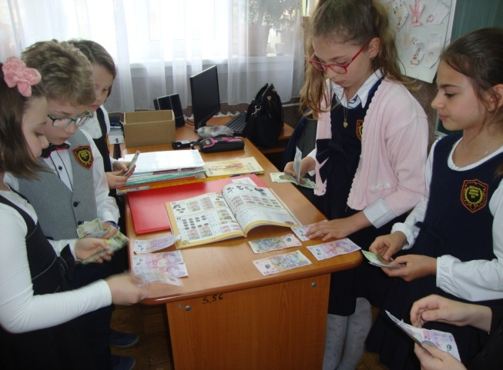
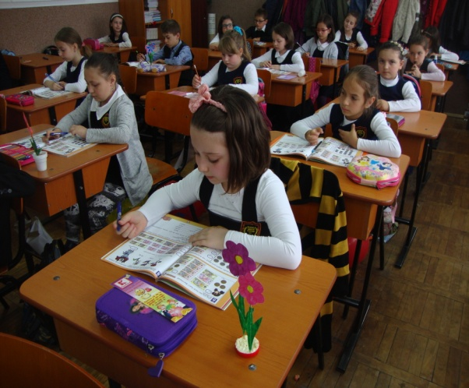
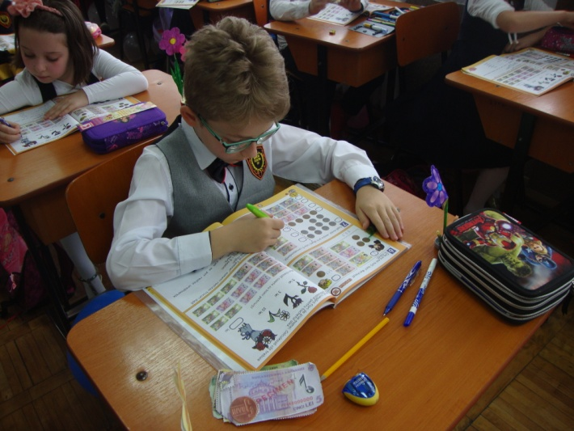
Serviciile bancare electronice
CLASA a II-a C
Înv. Nesteriuc Mariana
Aprilie 2017

Slide 6
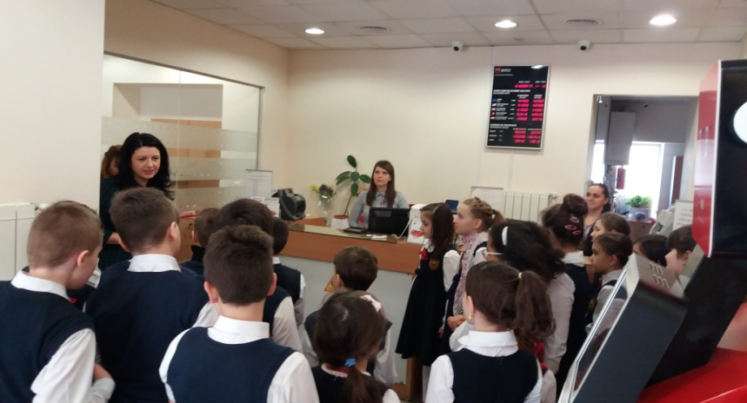
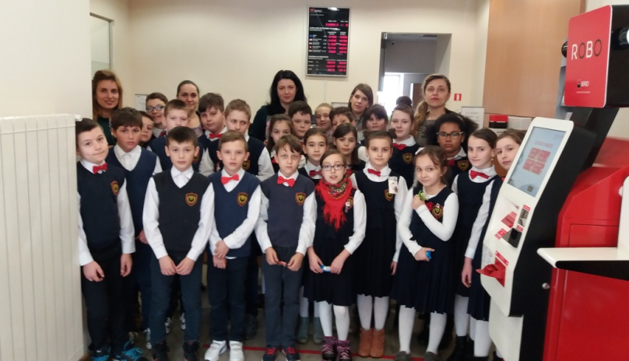
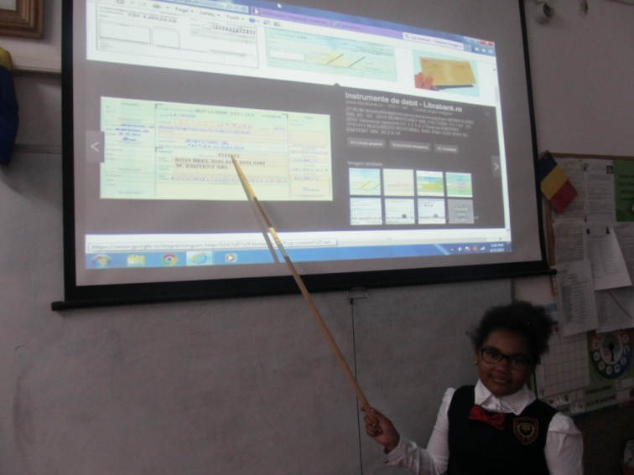
Cec-Banck și cecuri. Fila de CEC. Cecul de călătorie.
CLASA a III-B
prof. Ștefură Anna
Aprilie 2017

Slide 7
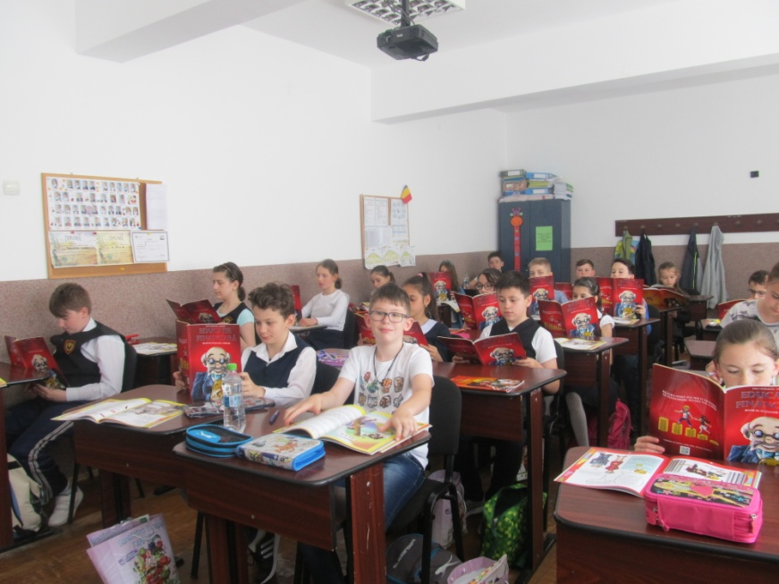
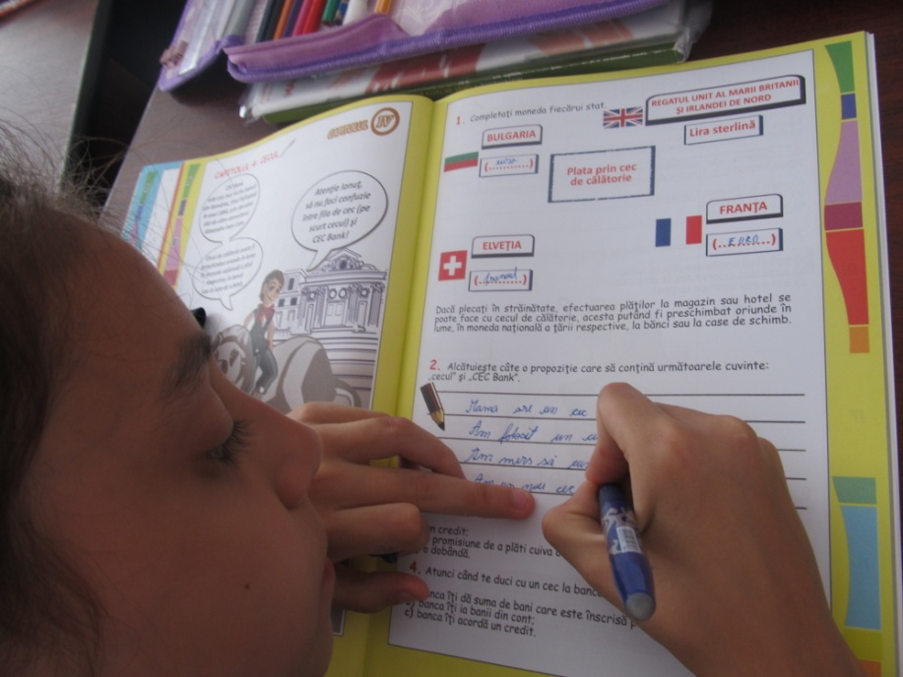
Cec-Banck și cecuri. Fila de CEC. Cecul de călătorie.
CLASA a IV-a A
prof. Mariei Paraschiva
Aprilie 2017

Slide 8
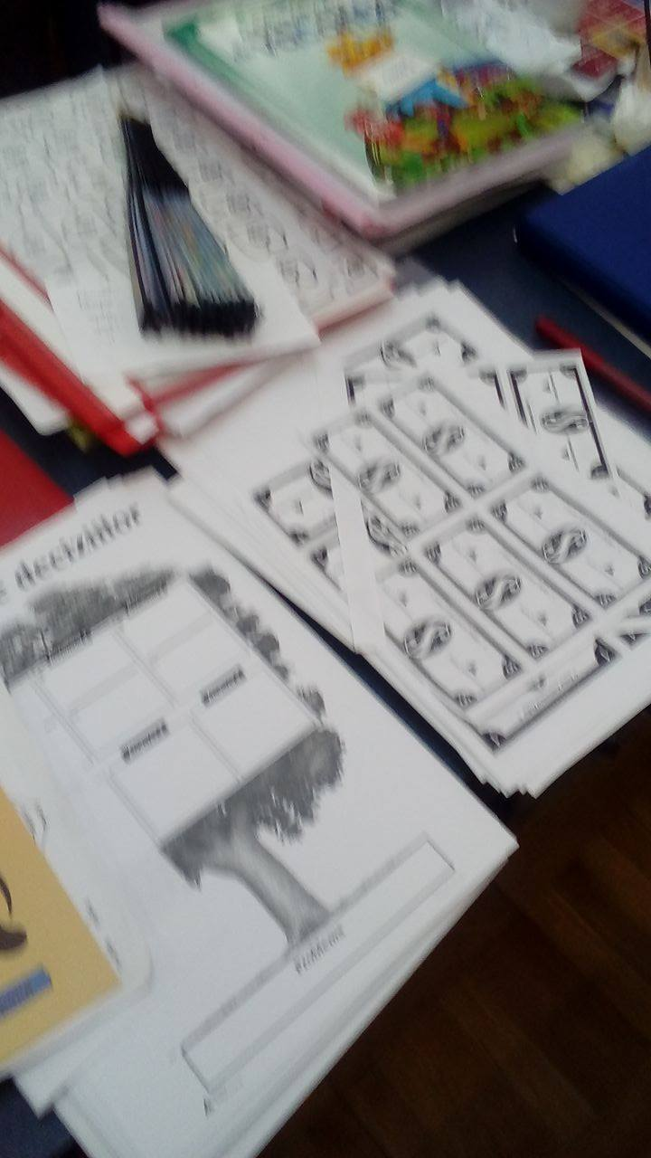
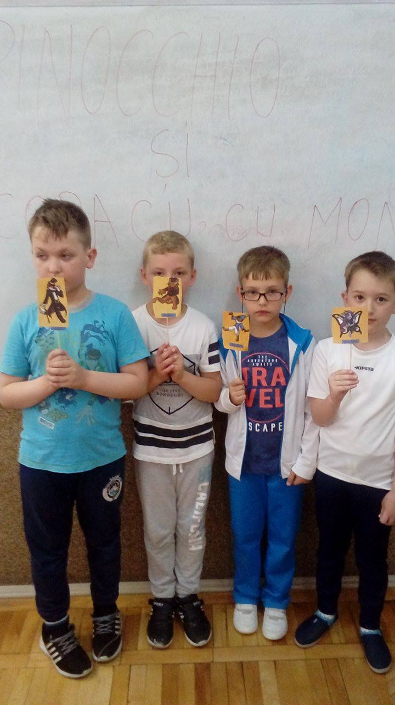
Minibanca-sceneta
CLASA I A
Prof. înv. primar, Pintilie Rodica
Mai 2017

Slide 9
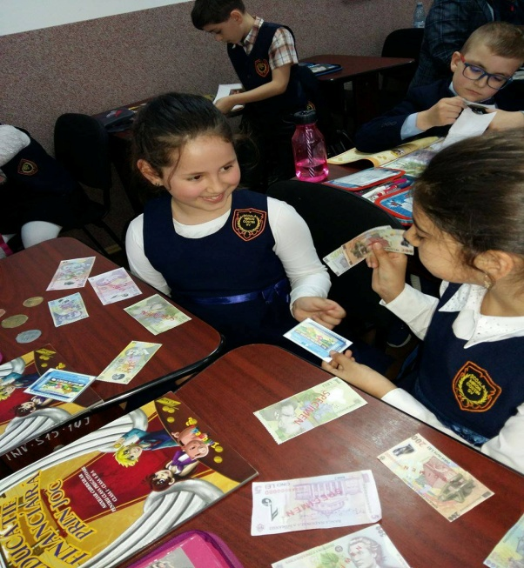
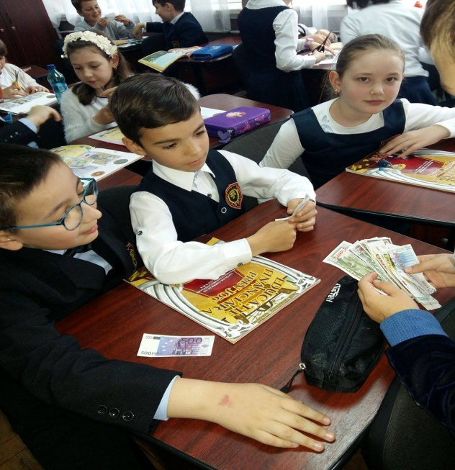
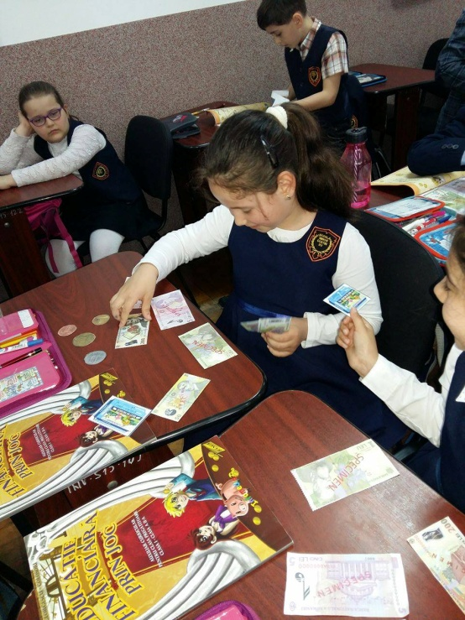
Minibanca-sceneta
CLASA a II-a A
Înv. Gherasim Gabriela
Mai 2017

Slide 10
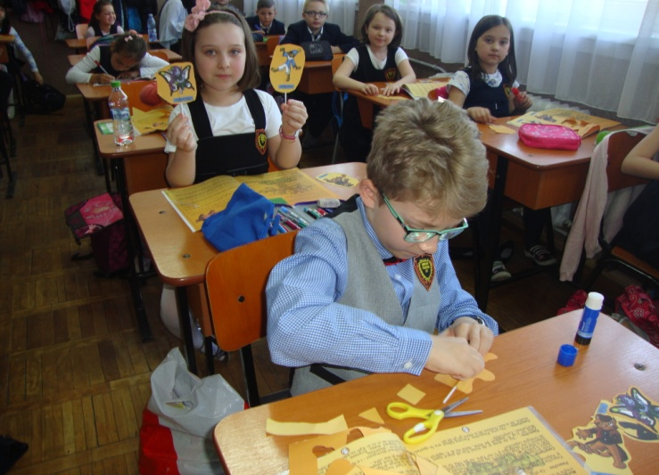
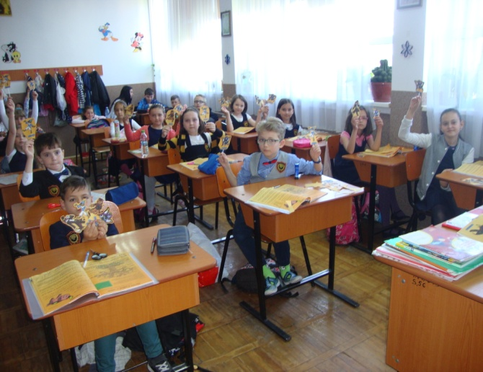
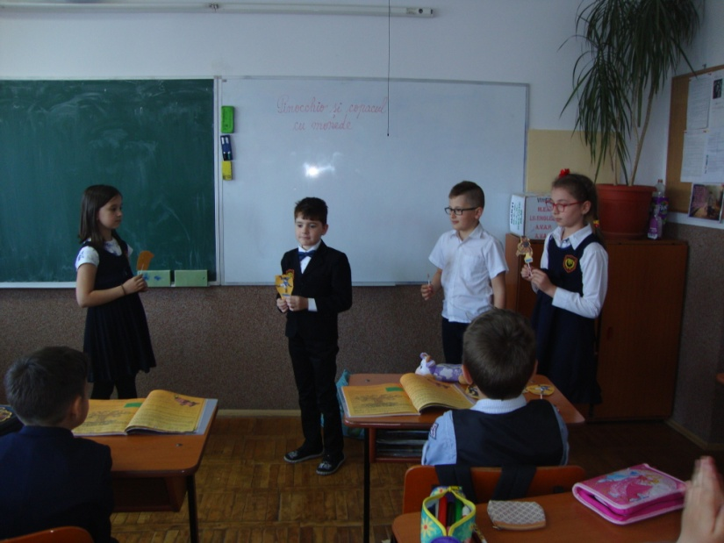
Minibanca-sceneta
CLASA a II-a C
Înv. Nesteriuc Mariana
Mai 2017

Slide 11
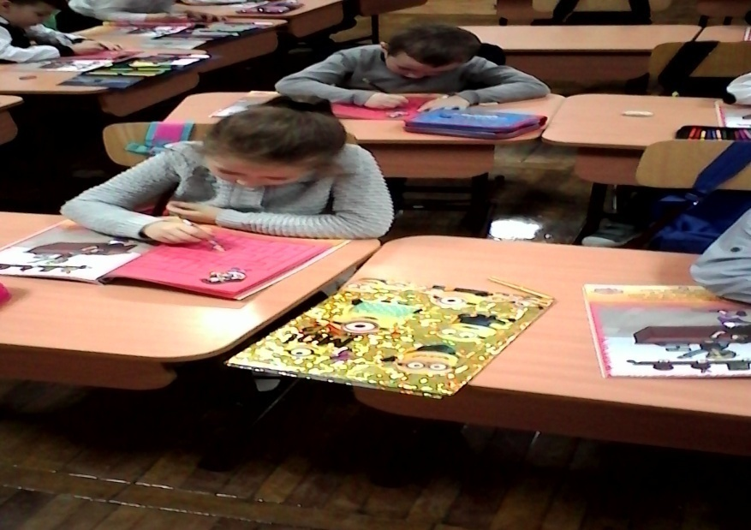
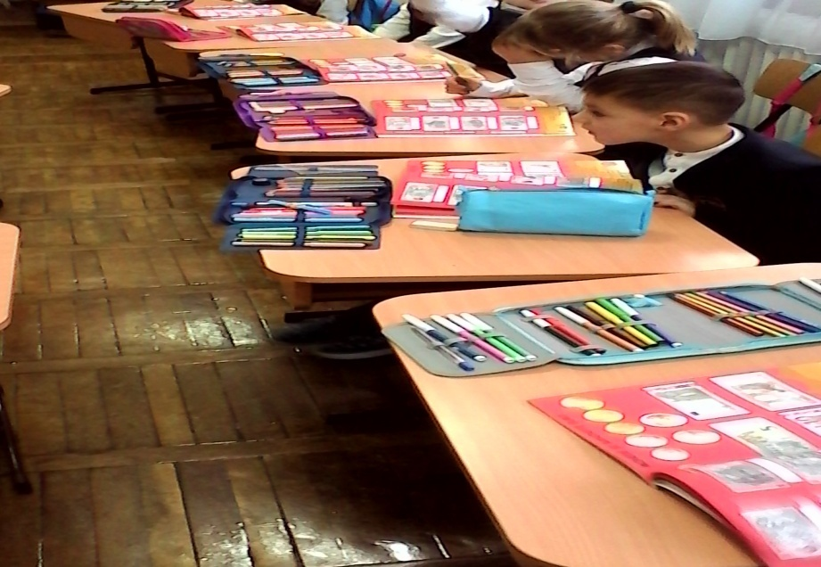
Minibanca-sceneta
CLASA PREGĂTITOARE F
prof. Stupiuc Corina
Mai 2017

Slide 12
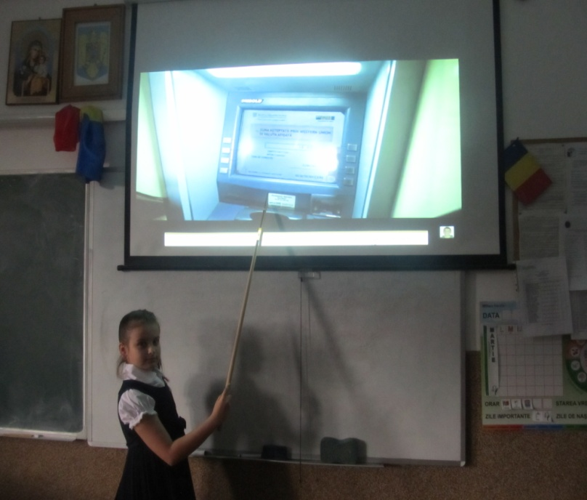
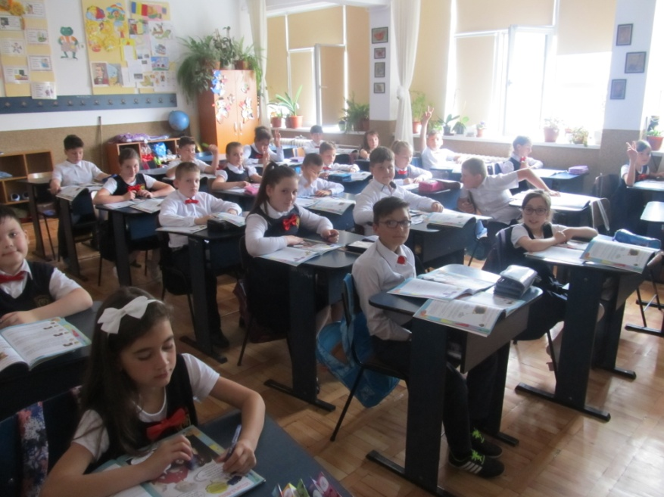
Servicii bancare electronice. Card. Bancomat. Banca. Credit
CLASA a III-B
prof. Ștefură Anna
Mai 2017

Slide 13
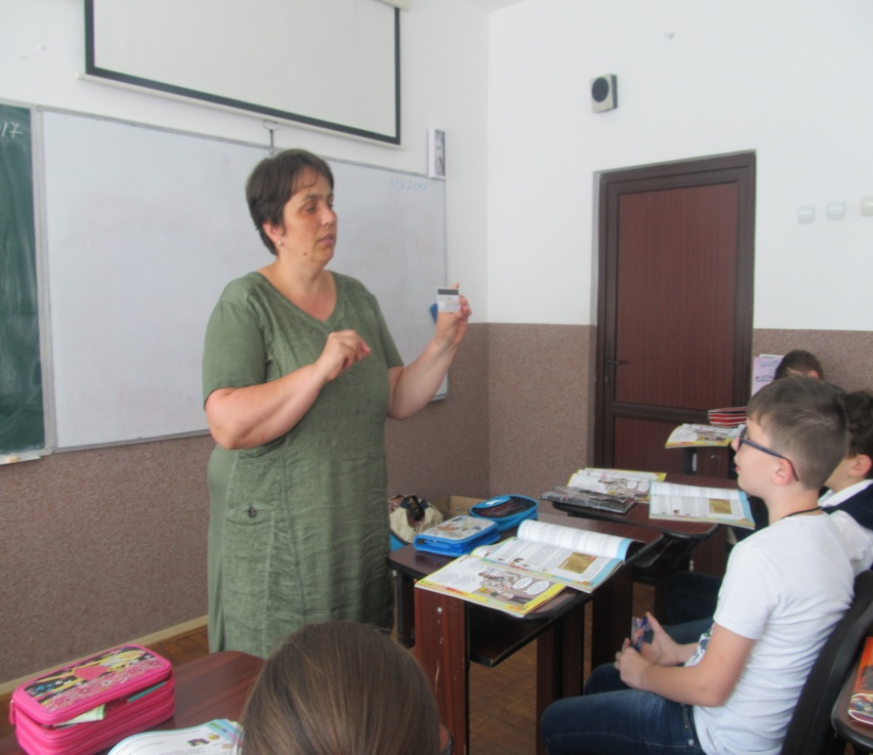
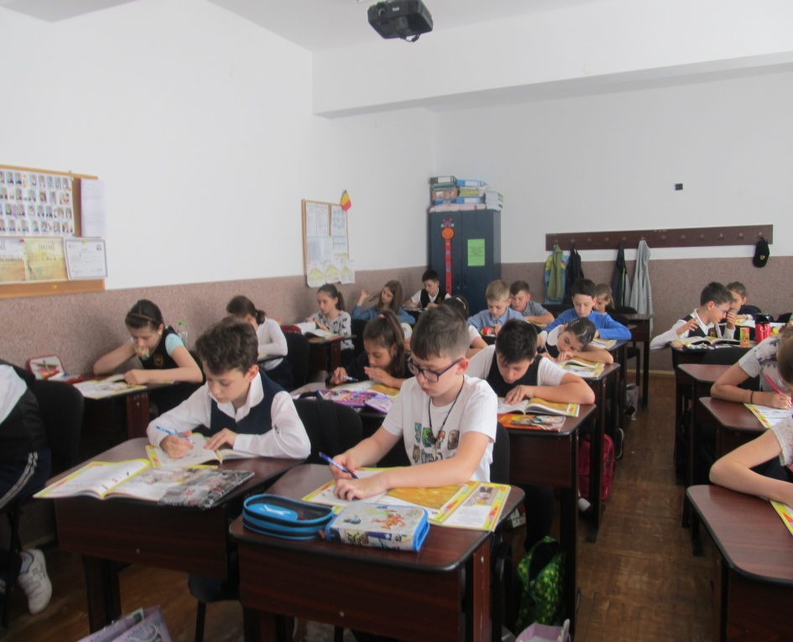
Servicii bancare electronice. Card. Bancomat. Banca. Credit
CLASA a IV-a A
prof. Mariei Paraschiva
Mai 2017

